Slide 1

A DISPUTA PELOS DIREITOS
PÓS PANDEMIA

Slide 2
Conjuntura MUNDO
Hegemonia do pensamento neoliberal na economia global
Incapacidade do sistema de lidar com as consequências de um projeto econômico que cria crises econômicas e sociais
Emergência de um pensamento conservador ultraliberal como resposta as insatisfações
Perda da centralidade da indústria e ressignificação do setor de serviços na reprodução do sistema capitalista e
Mercadorização dos direitos sociais.

Slide 3

BRASIL
DIREITOS SOCIAIS
Seguro desemprego
Educação pública
Educação
Trabalho
Previdência Social
INSS
SUS
Saúde
Moradia
Direitos Sociais
FGTS
Segurança
pública
Segurança
Proteção a maternidade
Licença maternidade
Assistência Social
SUAS
Bolsa Família
Proteção a infância
Auxílio-creche e salário educação
Alimentação
Transporte
Vale-transporte
CONSTITUIÇÃO FEDERAL 1988
Art. 6º São direitos sociais a educação, a saúde, a alimentação, o trabalho, a moradia, o transporte, o lazer, a segurança, a previdência social, a proteção à maternidade e à infância, a assistência aos desamparados, na forma desta Constituição.
Notes:
Deixar mais didático

Slide 4
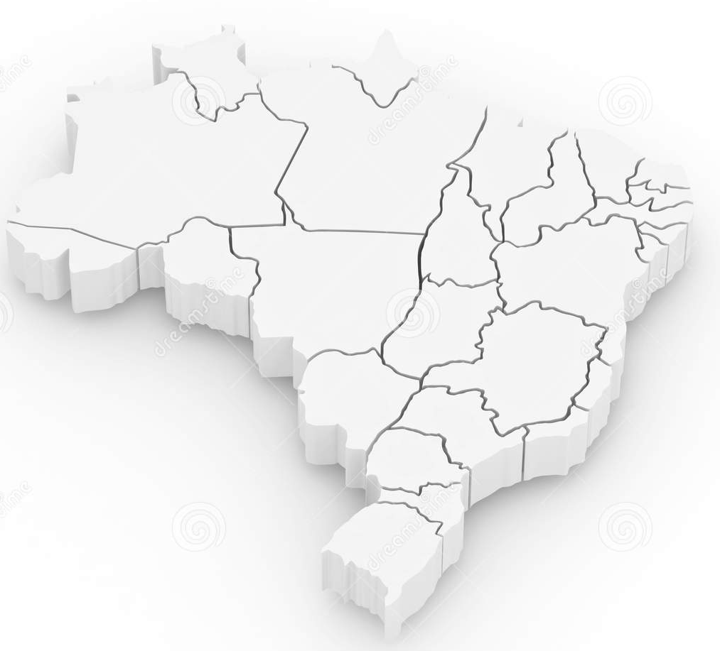
BRASIL
PEC do Teto
(Em dezembro de 2016)
Reforma” da Previdência
(novembro/2019)
Mudança estrutural na base econômica e tecnológica
Reforma do Ensino Médio” e BNCC
(Fev/2017)
Desmonte do papel do Estado
Mercantilização de direitos sociais
Reforma Trabalhista
(Julho de 2017)
Lei da Terceirização
(Março/2017)
Reforma do Estado
Brasileiro
Reforma Tributária
Notes:
Deixar mais didático

Slide 5
Reforma do Estado Brasileiro
Extinção dos Fundos
PEC 187/2019
Pacto Federativo
PEC 188/2019
Programa de privatizações
Reforma Administrativa
PEC 32/2020
Liberdade de utilização dos recursos dos Fundos Públicos não-constitucionais para abatimento na Dívida Pública
Desvincula recursos dos orçamentos
Extingue municípios;
Afasta a obrigatoriedade de revisão geral anual;
Possibilita redução dos vencimentos dos servidores;
Corte de cargos em confiança
Cria a possibilidade de redução de jornada e vencimentos proporcionalmente;
Reforça a necessidade de regulamentação do Bônus de Eficiência em lei, com fixação da base de cálculo.
Conjunto de PEC´s e leis que facilitam a venda integral, em partes ou a abertura de capital das empresas públicas e estatais
Princípio da Subsidiaridade do Estado Brasileiro
Constitucionalização da transferência dos serviços públicos para a iniciativa privada.
Quebra do RJU;
Fim da Estabilidade;
Criação de novo estatuto para servidores públicos
Regulamentação da avaliação de desempenho;
Reorganização das carreiras federais;

Slide 6
PLP 149/2019 – O PLANO MANSUETO
O PLP 149/2019 previa que, para o acesso ao crédito destinado pela União, os estados e os municípios, além da baixa capacidade de pagamento5, deveriam cumprir pelo menos três de oito exigências:
1 - Autorização para privatização de empresas dos setores financeiro, de energia, de saneamento ou de gás, usando os recursos para quitar passivos;
2 - Redução dos incentivos ou benefícios de natureza tributária em 10% no primeiro exercício subsequente ao da assinatura do plano; e suspensão das concessões de novos incentivos ou benefícios tributários pelo período de duração do Plano de Equilíbrio Fiscal;
3 - Revisão do regime jurídico único dos servidores da administração pública direta, autárquica e fundacional para suprimir os benefícios ou as vantagens não previstas no regime jurídico único dos servidores públicos da União;
4 - Adoção do teto dos gastos limitados ao IPCA ou à variação anual da receita corrente líquida, o que for menor;
5 - Eliminação das vinculações de receitas de impostos não previstas na Constituição Federal, bem como das vinculações que excedem aos limites previstos no texto constitucional;
6 - Adoção do princípio de unidade de tesouraria para instituir mecanismos de gestão financeira centralizada no Tesouro;
7 - Adoção, conforme diretrizes estabelecidas pela Agência Nacional de Petróleo (ANP), de medidas voltadas à prestação de serviço de gás canalizado;
8 - Contratação de serviços de saneamento básico de acordo com o modelo de concessões de serviço público; e, quando houver companhia de saneamento, adotar processo de desestatização.

Slide 7
Lei Complementar 173/2020 – Recursos para Estados e Municípios e congelamento de salários
O projeto aprovado pelo Senado Federal (PLP 39/2020) e posteriormente sancionado na forma da Lei Complementar nº 173/2020 estabelece o Programa Federativo de Enfrentamento ao Coronavírus SARS-CoV-2 (Covid-19) e altera a Lei de Responsabilidade Fiscal.
Trata-se de um conjunto de medidas que flexibilizam as regras orçamentárias e renegociam as dívidas com a União, com o propósito de aumentar a capacidade de pagamento dos estados e municípios diante da pandemia.
As contrapartidas exigidas para tanto são o congelamento dos vencimentos dos servidores públicos, bem como o de todos os gastos obrigatórios dos governos locais até o fim de 2021, estendendo a Emenda Constitucional 95 (também conhecida como Emenda do Teto) a estados, DF e municípios.

Slide 8
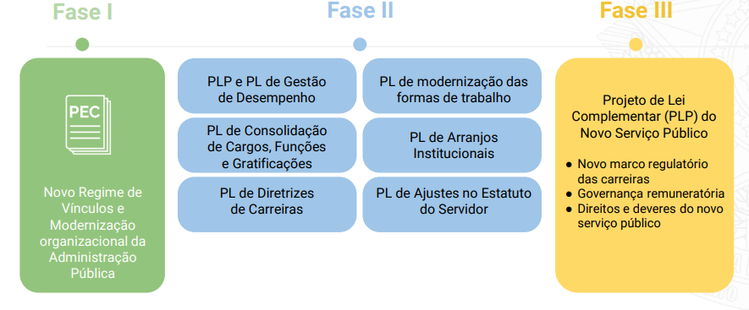
Reforma Administrativa (PEC 32/2020)
Implementação

Slide 9
Reforma Administrativa (PEC 32/2020)
Alguns elementos
Acrescenta os princípios da imparcialidade, transparência, inovação, responsabilidade, unidade, coordenação, boa governança pública e SUBSIDIARIEDADE
Constitucionalização da TRANSFERÊNCIA PARA INICIATIVA PRIVADA dos serviços públicos.
QUEBRA DO REGIME JURÍDICO ÚNICO
I - vínculo de experiência, como etapa de concurso público;
II - vínculo por prazo determinado;
III - cargo com vínculo por prazo indeterminado;
IV - cargo típico de Estado;
V - cargo de liderança e assessoramento.
FIM DA ESTABILIDADE dos servidores públicos.

Slide 10
Reforma Administrativa (PEC 32/2020)
Alguns elementos
AVALIAÇÃO DE DESEMPENHO como único mecanismos de gestão e evolução funcional;
REDEFINIÇÃO DAS FORMAS DE REMUNERAÇÃO das carreiras públicas
AMPLIA ATUAÇÃO DO EXECUTIVO
Executivo poderá mexer no desenho da administração pública, extinguindo órgãos e entidades (ministérios, autarquias e fundações) sem passar pelo legislativo.
A criação de órgãos ou entidades ou a transformação que implique aumento de despesa continuará dependendo de aprovação pelo Legislativo

Slide 11

Vedações de Direitos e Garantias
A PEC 32/20 veda a concessão de direitos e garantias para os servidores públicos:
férias superior a trinta dias;
efeitos retroativos de reajustes;
licenças decorrentes de tempo de serviço, ressalvada licença para fins de capacitação;
redução de jornada sem redução de remuneração, exceto se decorrente de limitação de saúde;
aposentadoria compulsória como modalidade de punição;
adicional ou indenização por substituição, ressalvada a efetiva substituição;
evolução na carreira baseada exclusivamente em tempo de serviço;
adicionais por tempo de serviço;
parcelas indenizatórias sem previsão de requisitos e valores em lei,
incorporação, total ou parcial, da remuneração de cargos ocupados ao cargo efetivo ou emprego permanente

Slide 12
EMPREGO NAS ADMINISTRAÇÕES PÚBLICAS EM RELAÇÃO AO TOTAL DOS EMPREGOS, 2017 (EM %)
O número de servidores brasileiros está abaixo da média dos países desenvolvidos (OCDE, 2019)
Fonte: OCDE. Panorama das Administrações Públicas 2019. Observação: Dados para o Brasil vêm de aproximação extraída dos dados da Pesquisa Nacional por Amostra de Domicílios Contínua, feita pelo IBGE. Elaboração: DIEESE. .

Slide 13
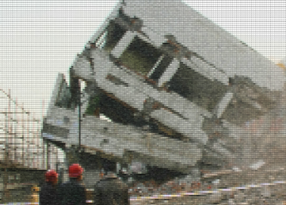
Número e distribuição dos empregos segundo natureza jurídica - Brasil
Setor Público Municipal
3.050.949 (29,1%)
5.571.083 (53,1%)
Setor Público Estadual
1.032.979 (9,8%)
Setor Público Federal
777.530 (7,4%)
Entidade Empresa Estatal
64.066 (0,6%)
Setor Público Outros
10,5 milhões de servidores
Fonte: RAIS 2018/Ministério da Economia. Elaboração: Dieese

Slide 14
DISTRIBUIÇÃO DOS VÍNCULOS DOS SERVIDORES POR FAIXAS DE REMUNERAÇÃO E POR GRUPOS DE OCUPAÇÃO, BRASIL 2018.
53,1% DOS VÍNCULOS EM TODAS AS ESFERAS SÃO REMUNERADOS EM ATÉ 4 SALÁRIOS MÍNIMOS
39,8% DOS VÍNCULOS EM TODAS AS ESFERAS SÃO PROFISSIONAIS DA EDUCAÇÃO E DA SAÚDE
Salário mínimo necessário: R$ 4.536,12
Fonte: RAIS/Ministério da Economia.

Slide 16
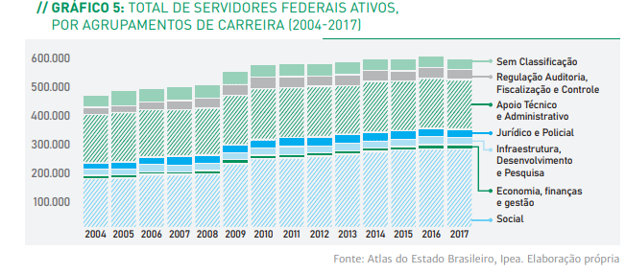
Grupos de Atividades no Setor Público Federal

Slide 17
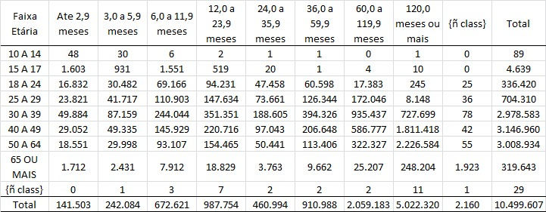
Servidores públicos e trabalhadores em estatais por tempo de serviço e idade - 2018
Fonte: RAIS, 2018. Elaboração: Subseção DIEESE/CUT nacional, 2019.

Slide 18
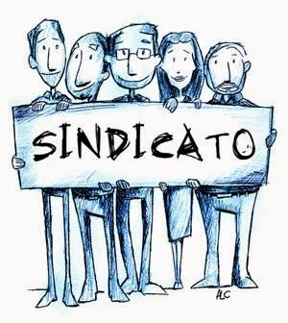
SINDICALISMO PÓS-INDUSTRIAL
INFORMAIS
CATEGORIA
Estatutários
CLT (todas as formas de contratação)
TERCEIROS
AUTÔNOMOS
PJ´S
OS e OSIP
Heterogeneidade
Individualismo
Resignação
Horizontalidade
Global/Local
Novo lugar social do trabalho

Slide 19
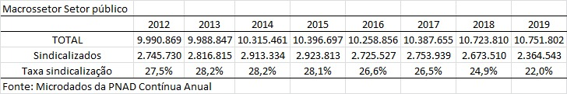
Taxa de filiação - Servidores públicos (2012/2019)

Slide 20
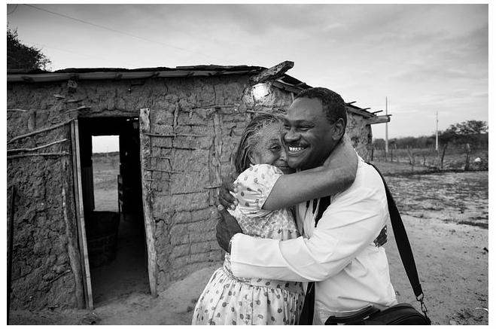

Slide 21



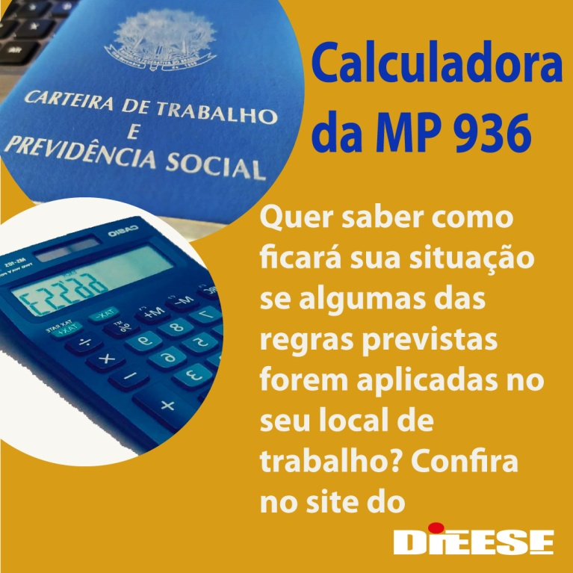

Slide 22
